Slide 1

Ministerio de Inclusión Económica y Social
Gestión de Adopciones.
Notes:
PORTADA 1: SOLO AGREGAR EL TÍTULO DE LA PRESENTACIÓN

Slide 2


Ministerio de Inclusión Económica y Social
Informe Febrero 2023.

Slide 3


Procesos de candidatos adoptantes en las Unidades Técnicas de Adopciones a nivel nacional realizados en febrero
32 Registro de personas solicitantes
24 Entrevistas iniciales
13 Solicitudes de Adopción
11 Declaratorias de Idoneidad
8 Expedientes de familias remitidos al Comité de Asignación Familiar
27 Formación Continua
4 Remitidos a Terapia
16 Estudios Hogar
Ministerio de Inclusión Económica y Social

Slide 4
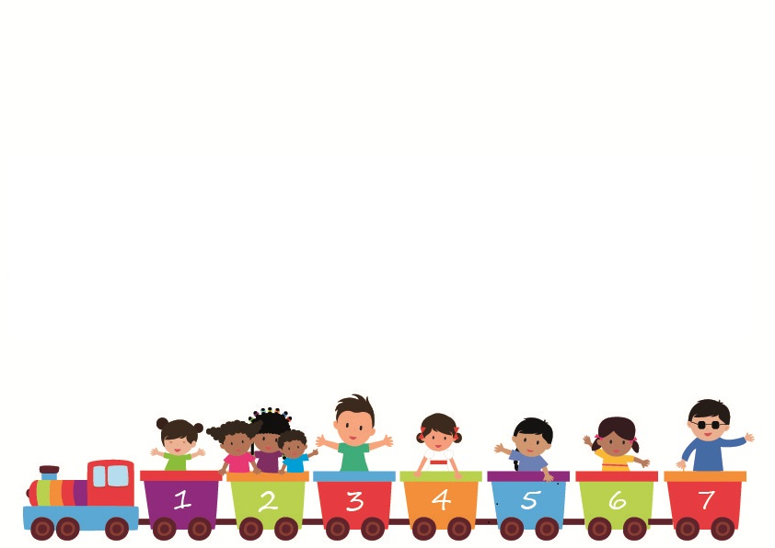
Procesos de candidatos adoptantes en las Unidades Técnicas de Adopciones a nivel nacional
Enero a Febrero 2023
ZONA | NÚMERO DE SOLICITUDES DE INFORMACIÓN | REGISTRO DE FAMILIAS SOLICITANTES | ENTREVISTA INICIAL | FORMACIÓN CONTÍNUA | SOLICITUD DE ADOPCIÓN | INFORME ESTUDIO DE HOGAR | REMISIÓN A PROCESO PSICOLÓGICO | FAMILIAS IDÓNEAS | FAMILIAS QUE INGRESAN AL CAF
1 | 10 | 5 | 5 | 3 | 0 | 1 | 0 | 1 | 1
2 | 5 | 2 | 2 | 4 | 1 | 1 | 0 | 1 | 1
3 | 12 | 5 | 5 | 5 | 4 | 3 | 2 | 1 | 2
4 | 5 | 3 | 3 | 5 | 1 | 1 | 0 | 0 | 0
5 | 9 | 7 | 4 | 5 | 2 | 1 | 0 | 1 | 1
6 | 11 | 11 | 3 | 0 | 4 | 5 | 1 | 2 | 2
7 | 12 | 3 | 3 | 6 | 0 | 0 | 0 | 1 | 1
8 | 1 | 16 | 13 | 8 | 3 | 8 | 5 | 5 | 3
9 | 20 | 7 | 6 | 9 | 9 | 10 | 2 | 7 | 7
TOTAL | 85 | 59 | 44 | 45 | 24 | 30 | 10 | 19 | 18
Ministerio de Inclusión Económica y Social

Slide 5
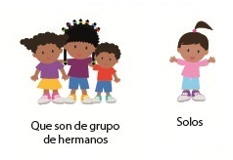


Situación de niñas, niños y adolescentes con declaratoria de adoptabilidad a febrero 2023
Por grupo de edad:
0 – 4 años | 5 – 9 años | 10 – 15 años | Más de 16 años
21 | 40 | 154 | 57
8% | 15% | 57% | 21%
NNA con declaratoria de adoptabilidad concedida.
272
Masculino | Femenino
129 | 143
47% | 53%
Por género:
Ministerio de Inclusión Económica y Social

Slide 6
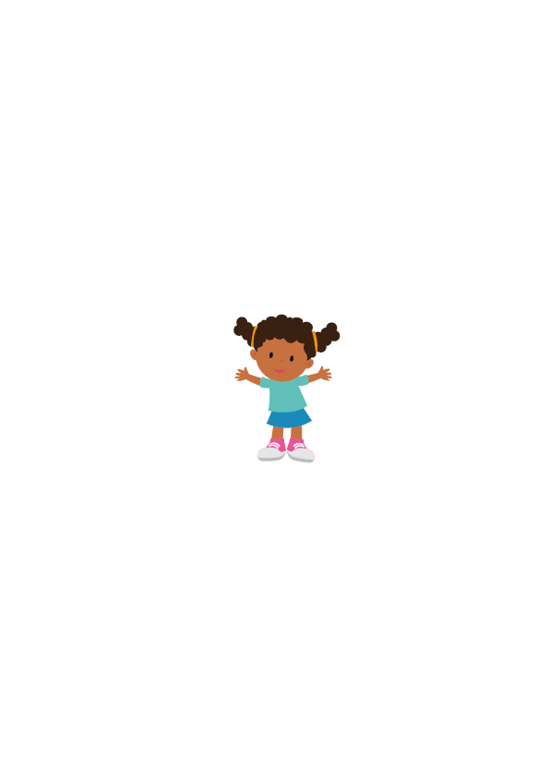
Situación de niñas, niños y adolescentes con declaratoria de adoptabilidad a febrero 2023
Por pertenencia a un grupo de hermanos/as:
Grupo de Hermanos | Solos
140 | 132
51% | 49%
Ministerio de Inclusión Económica y Social

Slide 7

Situación de niñas, niños y adolescentes con declaratoria de adoptabilidad a febrero 2023
Por zona:
ZONA | No. NNA con Declaratoria de Adoptabilidad
Zona 1 | 50
Zona 2 | 27
Zona 3 | 38
Zona 4 | 7
Zona 5 | 11
Zona 6 | 29
Zona 7 | 8
Zona 8 | 19
DMQ | 83
Total | 272
Ministerio de Inclusión Económica y Social

Slide 8






Niñas, niños y adolescentes con declaratoria de adoptabilidad en el CAF a febrero 2023
Por grupo de edad:
173
NNA con declaratoria de adoptabilidad en el CAF
0 – 4 años | 5 – 9 años | 10 – 15 años | Más de 16 años
8 | 22 | 109 | 34
5% | 13% | 63% | 20%
Por estado de salud:
Condición de salud
Sin preexistencias | Enfermedad leve | Enfermedad Moderada | Enfermedad Grave | DISCAPACIDAD
95 | 16 | 28 | 34 | 52
54,91% | 9,25% | 16,18% | 19,65% | 30,06%
Por género:
Masculino | Femenino
91 | 82
57% | 46%
Ministerio de Inclusión Económica y Social

Slide 9


Niñas, niños y adolescentes con declaratoria de adoptabilidad en el CAF a febrero 2023
Por pertenencia a grupo de hermanos/as:
Grupo de Hermanos | Solos
83 | 90
48% | 52%
Por grupo étnico
Mestizo | Afro-ecuatoriano | Indígena | Mulata
141 | 14 | 17 | 1
81,50% | 8,09% | 9,83% | 0,58%
Ministerio de Inclusión Económica y Social

Slide 10




Familias en espera de asignación en el Comité de Asignación Familiar (CAF)
108 familias en espera
Ministerio de Inclusión Económica y Social

Slide 11


Expectativas de los y las solicitantes en espera de asignación
Ministerio de Inclusión Económica y Social

Slide 12
Expectativas de los y las solicitantes en espera de asignación
Ministerio de Inclusión Económica y Social

Slide 13
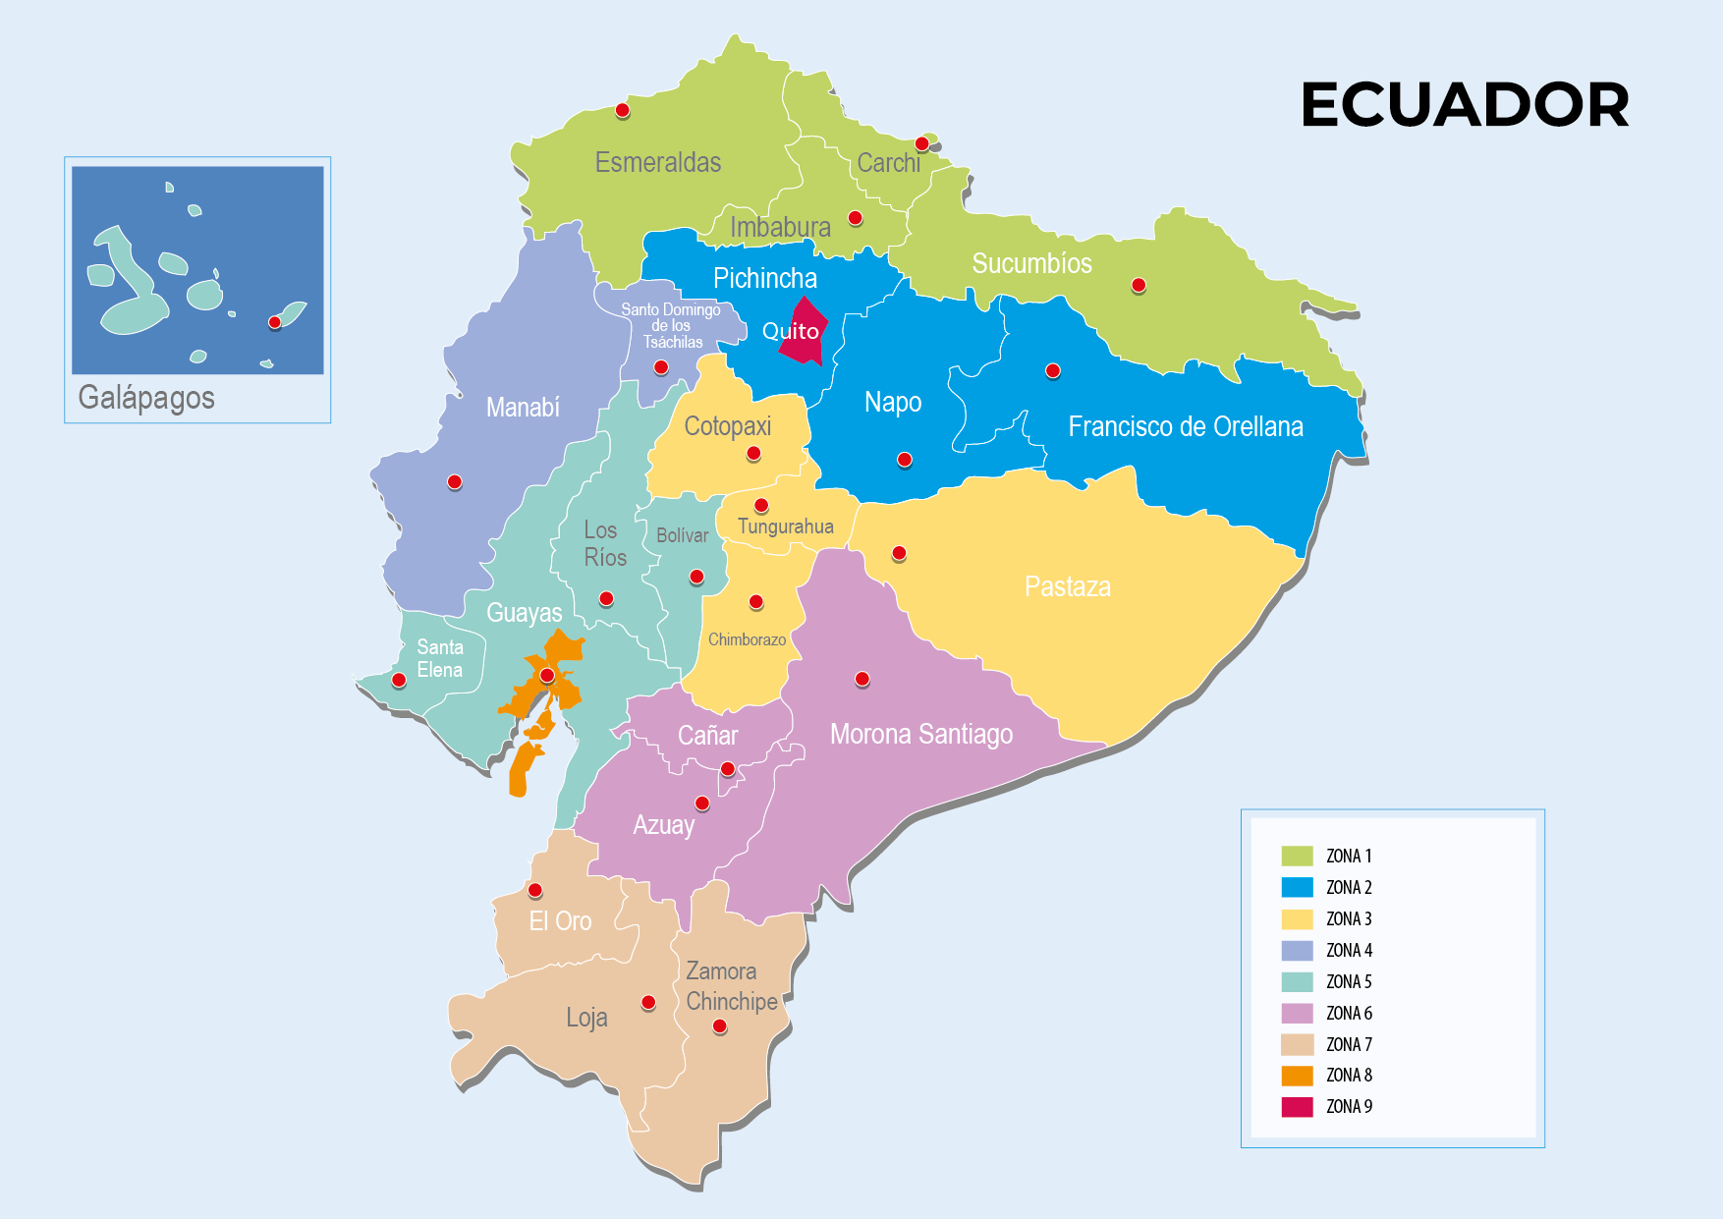
Niños, niñas y adolescentes adoptados por zona febrero 2023
ZONA | ADOPCIONES NACIONALES | ADOPCIONES INTERNACIONALES
Z1 | 0 | 0
Z2 | 1 | 0
Z3 | 3 | 1
Z4 | 0 | 0
Z5 | 0 | 0
Z6 | 1 | 0
Z7 | 0 | 0
Z8 | 1 | 0
Z9 | 8 | 3
SUBTOTAL | 14 | 4
TOTAL | 18
Ministerio de Inclusión Económica y Social

Slide 14

Niños, niñas y adolescentes adoptados por rango etario febrero 2023
0 – 4 años | 5 – 9 años | 10 – 15 años | Más de 16 años
4 | 8 | 4 | 2
ADOPCIONES realizadas: 14 adopciones nacionales y 4 adopción internacional.
12 niñas, niños o adolescentes adoptados del Programa General de Adopciones.
6 niñas, niño o adolescentes adoptados del Programa Excepcional de Adopciones.
Ministerio de Inclusión Económica y Social

Slide 15
Niños, niñas y adolescentes adoptados febrero 2023
Ministerio de Inclusión Económica y Social

